Slide 1
Hacía Italia y el Mediterráneo

Slide 2
Época de paz
Sigue política de expansión
S. III a. C. dominan la península.
  Italia central
    Bajo control de samnitas
  Norte
    Derrotaron
      Etruscos y galos
  Sur
    Expulsión de los griegos

Slide 3
Expansión del Mediterráneo:
  Guerras púnicas
  Macedónicas
S. II a. C.: Hispania y Galia

Slide 4
Guerras púnicas (264-146 A.C.)
Roma venció a la ciudad fenicia de Cartago
Roma domina ya el Mediterráneo occidental.
Guerras Púnicas porque fueron tres en total:

Slide 5
Primera guerra púnica (264-241)
Cartago: potencia más importante en el Mediterráneo.
Ciudad de Mesina atacada por siracusanos.
Mesina pide ayuda a Roma,
Cartago apoya a Siracusa,

Slide 6
¿Por qué acepta meterse en esta guerra?
  Preocupación de expansión cartaginesa
  Botín
  Aumento de poder
Cartagineses no emprendieron acciones contra Roma antes de su declaración de la guerra.
Llama atención: Roma se niega una y otra vez a firmar la paz.
¿Quién quiere la guerra realmente?

Slide 7
Cónsul romano consigue liberar Mesina
Siracusa aceptó
  Separarse de Cartago
  Aliada de Roma
Roma comprende que para reducir el poder y expulsarlos tendría que ser por mar
Construyó flota: supremacía en el mar

Slide 8
Mientras:
Amílcar tiene buenos resultados con la guerra de guerrillas.
Dirigentes de Cartago le ordena llegar a un acuerdo
  Evacuar la isla: primera provincia romana de ultramar.
  3.200 talentos de plata (82 toneladas) durante diez años

Slide 9
Segunda guerra Púnica (218-201)
Amílcar viaja a Hispania para fundar nuevas colonias
  Necesidad de compensar pérdidas
Romanos envían embajadores a Cartago Nova
  Exige que se limiten al río Ebro.
  Alianza con ciudad independiente de Sagunto

Slide 10
Sagunto hostiga a ciudades cartaginesas vecinas.
Aníbal, hijo de Amílcar: permiso para atacar Sagunto.
  Pide ayuda a Roma

Slide 11
Aníbal en 218 emprender marcha:
  1.600 km por territorio hostil
  6.000 jinetes
  20.000 infantes
  37 elefantes (muertos en el primer año)
  Cruza el Ródano (500 m. de anchura)
  Atraviesa la cordillera de los Alpes en cuatro semanas

Slide 12
Gana todas las batallas entre invierno del 218 y verano 216.
Batallas de Tesino, Trebia, Trasimeno y Cannas.
Derrotó a ejércitos más grandes
Roma sufrió muchas pérdidas
  Aliados y colonias se pasaron al bando de Cartago

Slide 13
Llega a las puertas de Roma.
  No acepta condiciones
Sigue ofensiva pero fuera de suelo itálico.
¿Por qué se echa para atrás Aníbal?
Buscaba aislar al estado romano de sus aliados que le prestaban ayuda a Roma.
Su consigna: libertad para Italia
  Gesto: liberaba a prisioneros no romanos

Slide 14
Italia central no cedió
No tenía sentido permanecer en un territorio que apoyaba a Roma
Romanos sitiaron a Capua, que se había pasado al bando cartaginés
Piden ayuda a Anibal.
No consigue levantar el cerco
Se dirige de nuevo a Roma
Hannibal ante portas!

Slide 15
Era un engaño que los romanos no cayeron.
Se retiró de nuevo
Roma retiene los refuerzos a Aníbal en Hispania
Pero Roma también estaba exhausta de esta guerra.
  No tenían recursos, desesperados
    Echaron mano de las reservas de los templos

Slide 16
Aníbal se veía sin refuerzos
Publio Cornelio Escipión rehace el ejército
Marcha contra cartagineses de Hispania
  Impedir otra invasión
  Evitar ayuda a Aníbal
Conquistó Cartago Nova
Expulsó a los cartagineses

Slide 17
Batalla de Zama: Aníbal contra Escipión.
Gana Escipión
Cartago:
  Entrega su flota
  Se compromete a pagar 10.000 talentos de plata
  No rearmarse sin permiso de Roma

Slide 18
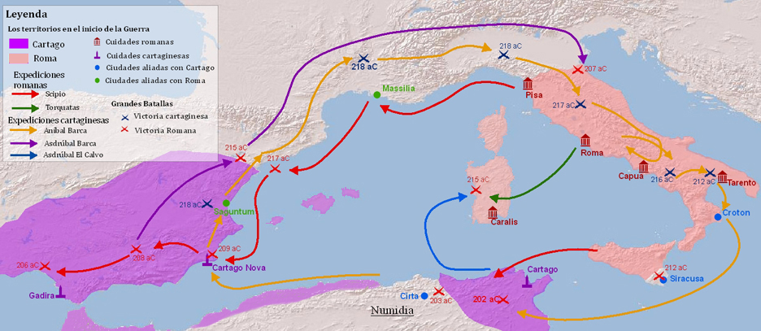

Slide 19
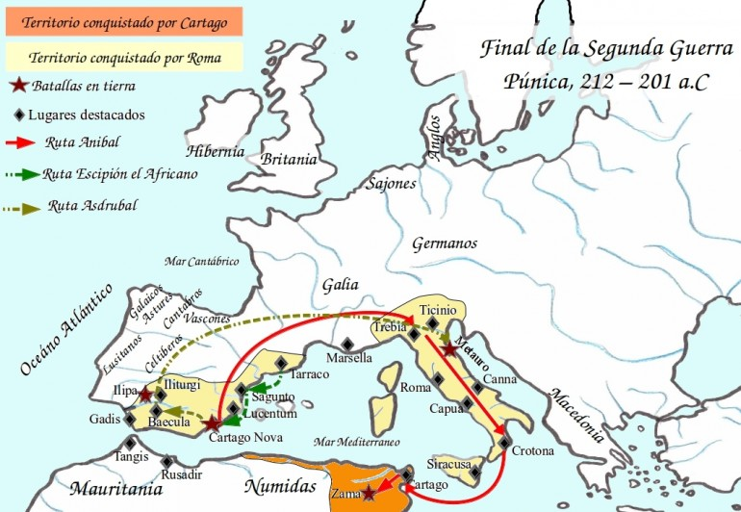

Slide 20
Tercera guerra púnica (149-146)
Rey numida Masinisa se aprovecha del desarme de Cartago
Se expande a costa de las tierras de Cartago.
Roma favorable a Cartago al principio.
Permitió que Masinisa ocupara territorio de Emporia, este de Cartago

Slide 21
Catón como embajador de Roma
Inspección alrededores
  Hostilidad
    Prosperidad
    Rearme
Excusa perfecta para la guerra de nuevo.
  Construcción de flota más numerosa de lo permitido.

Slide 22
Catón exige destrucción total de Cartago.
Cartago toma la justicia por su mano
Responden a incursión a Masinisa
Fomentada por los romanos
Roma se entera
Cartagineses se someten a la fides romana

Slide 23
Someten a la deditio
Tres embajadas a Roma
  300 nobles como rehenes
  200.000 corazas
  2.000 catapultas
Pero, cónsul romano exigió que se trasladara la ciudad a 16 km de la costa

Slide 24
Cartagineses optan por luchar de nuevo.
Publio Cornelio Escipión Emiliano sitio a Cartago.
Un año después la saqueó
  Ardió durante diez dias
  Demolida piedra a piedra

Slide 25
Guerras macedónicas (III-II a. C.)
Victoria sobre monarquías helenísticas
Expansión por Grecia

